Slide 1





SERGI MACHÍ FELICI SMACHI@MANRA.ORG
ESPACIO PÚBLICO, REGENERACIÓN
URBANA, INNOVACIÓN SOCIAL
DINAMIZACIÓN COMERCIAL
Y PARTICIPACIÓN
Jornada de formación

Slide 2
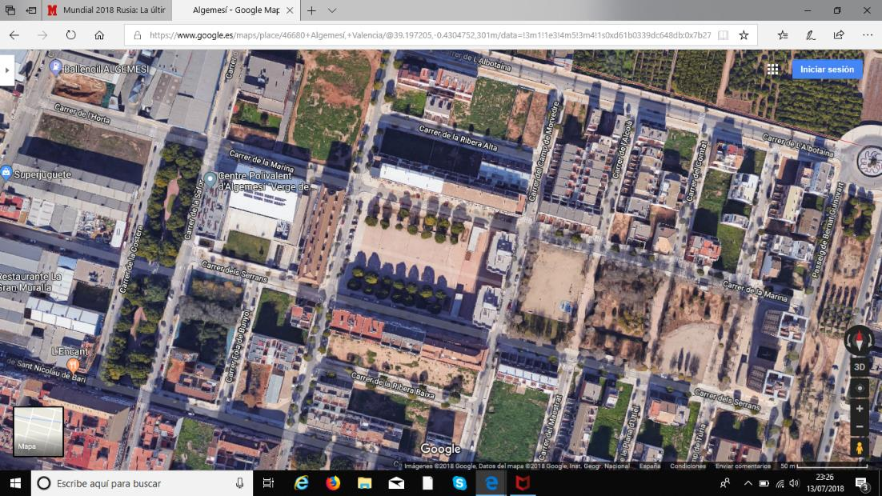
Jornada de formación

Slide 3
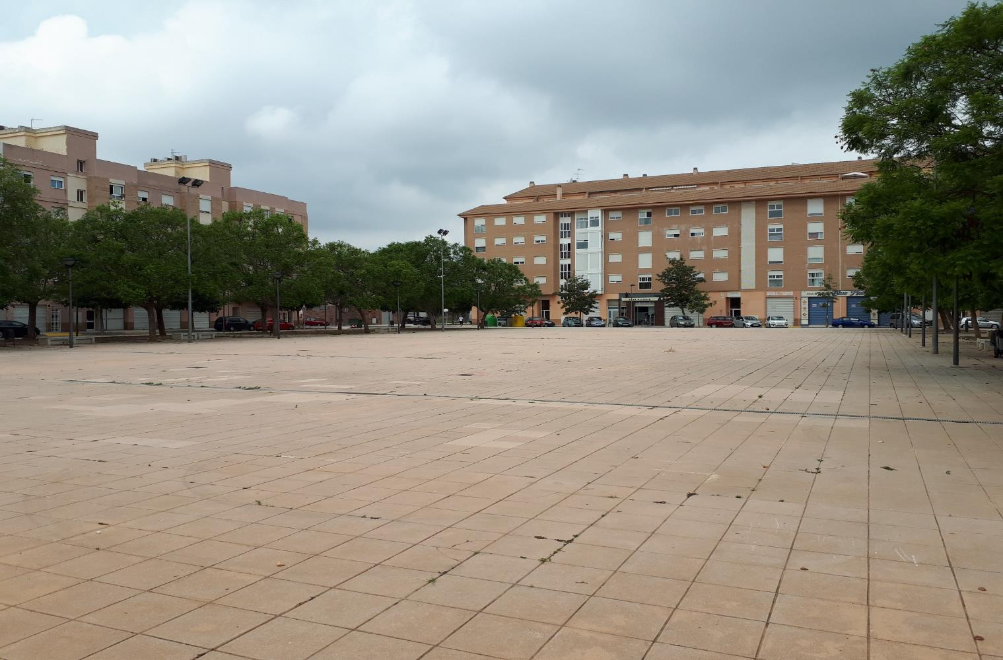
Jornada de formación

Slide 4
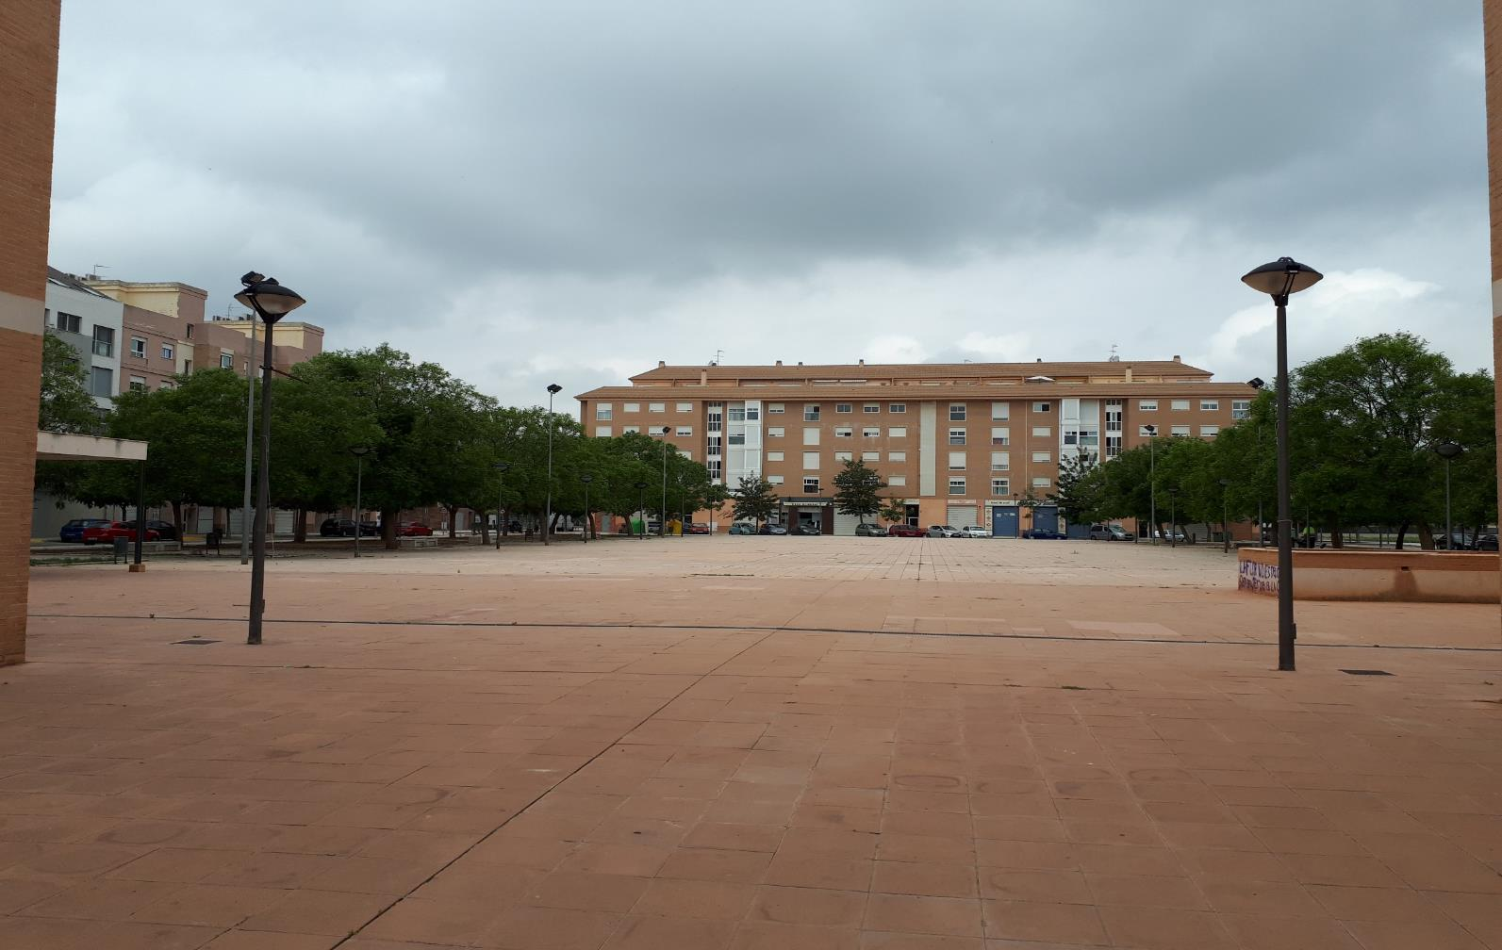
Jornada de formación

Slide 5
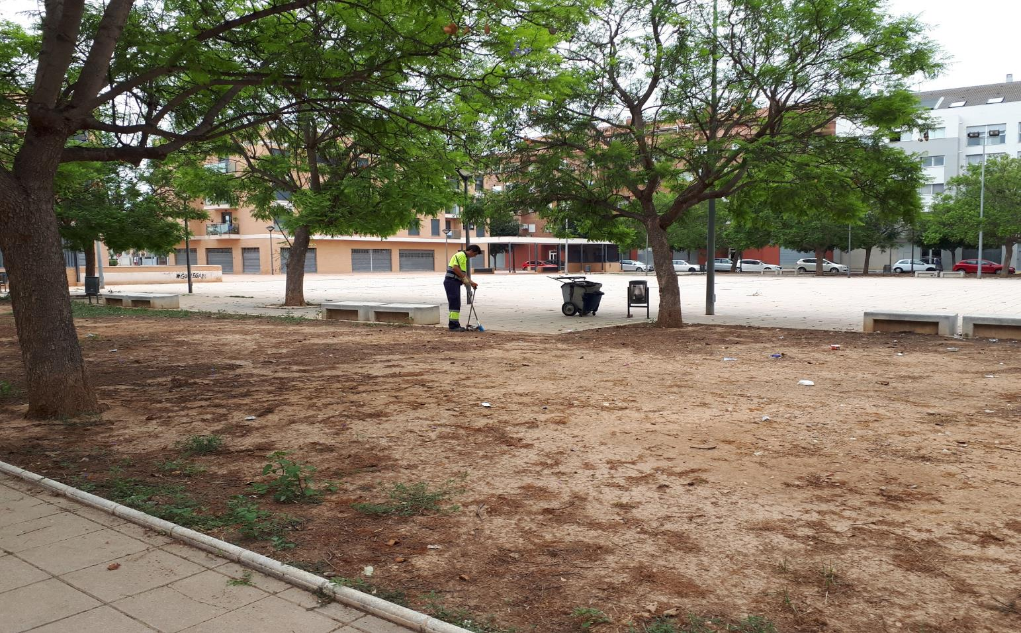
Jornada de formación

Slide 6
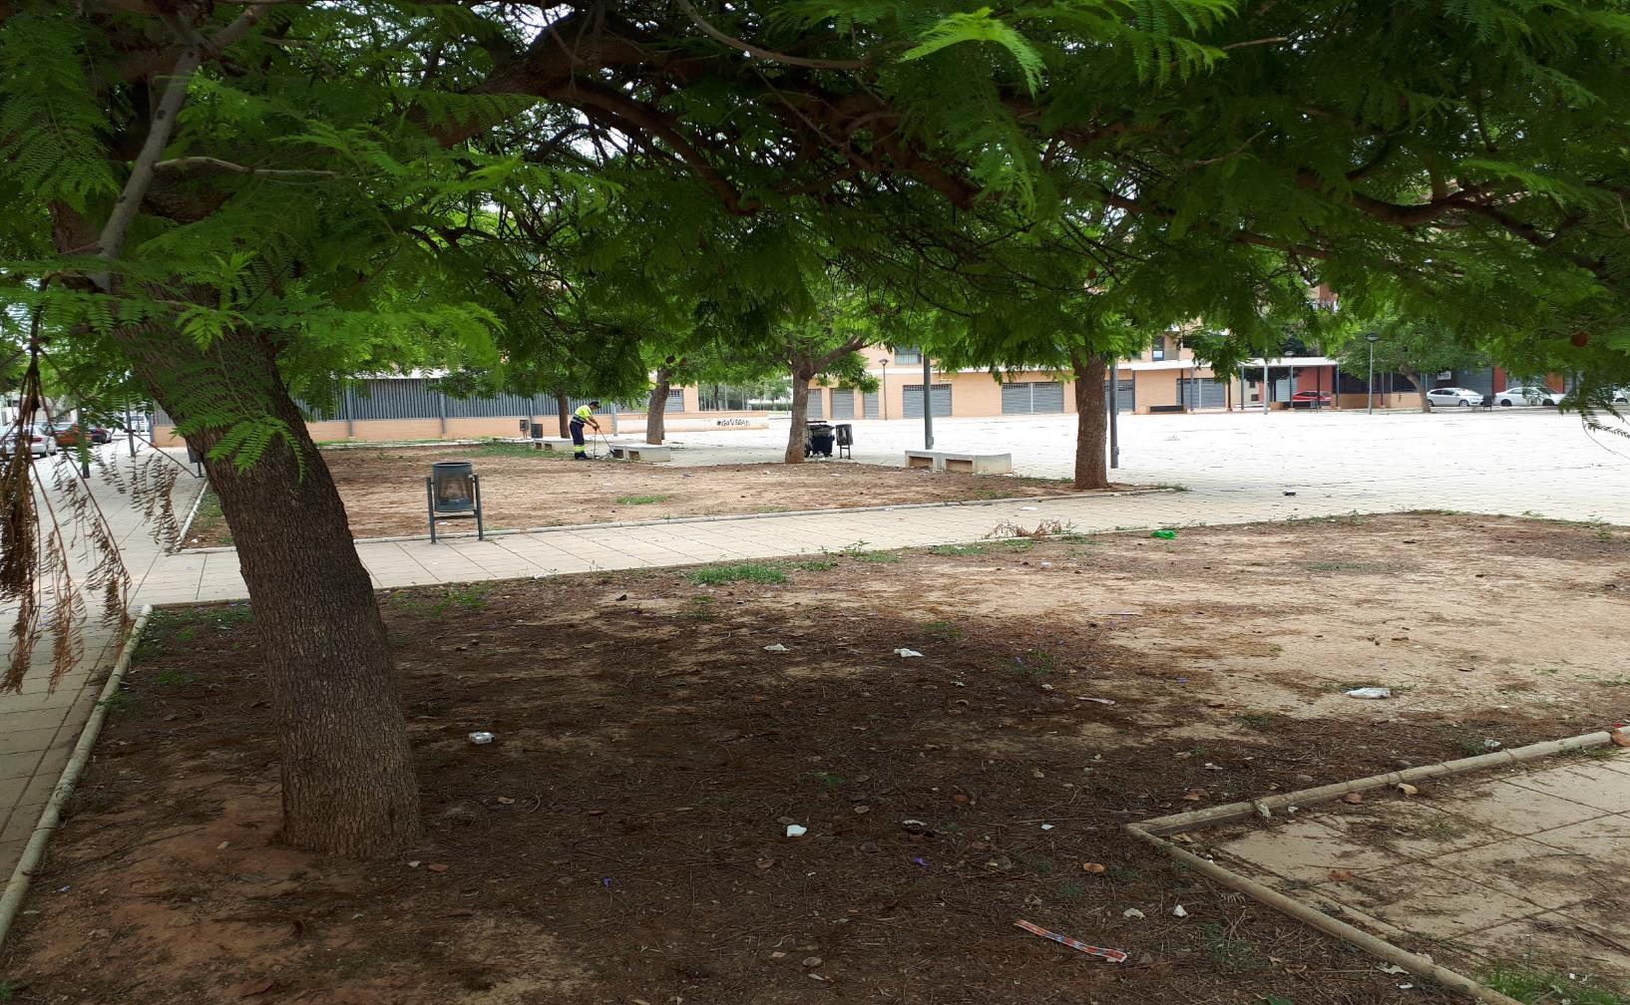
Jornada de formación

Slide 7
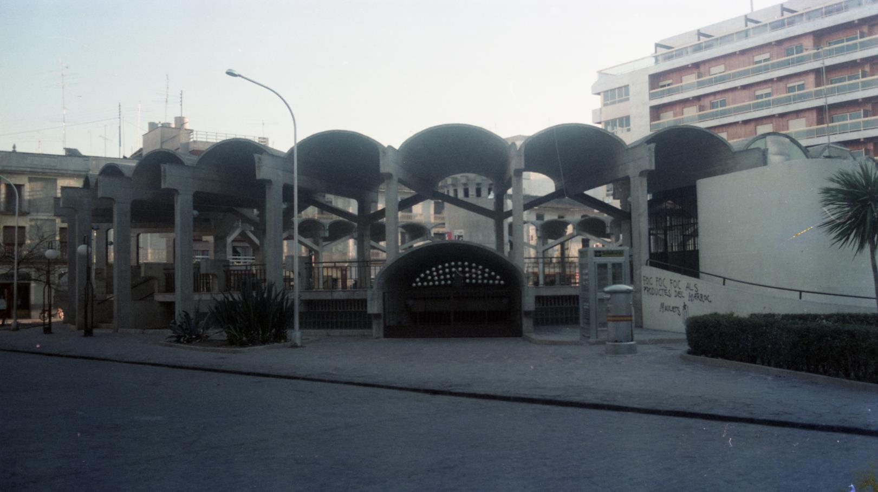
Jornada de formación

Slide 8
Jornada de formación

Slide 9
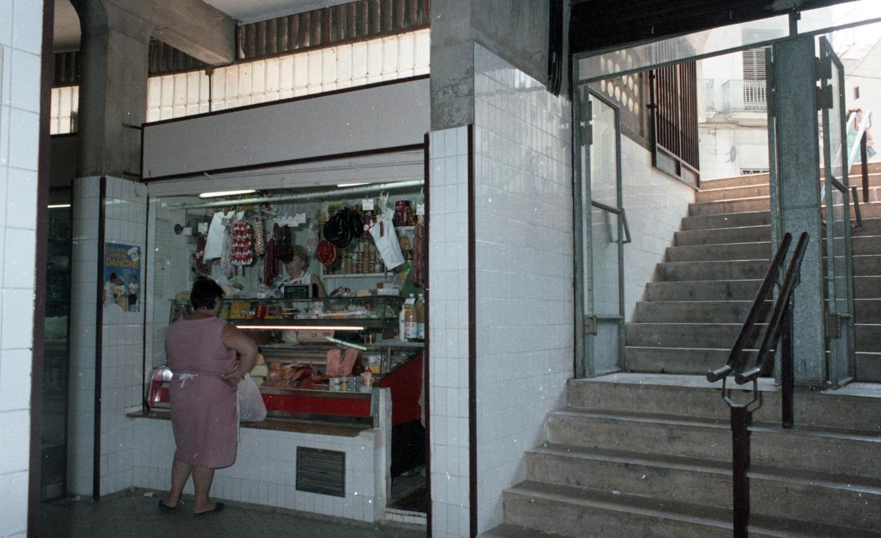
Jornada de formación

Slide 10
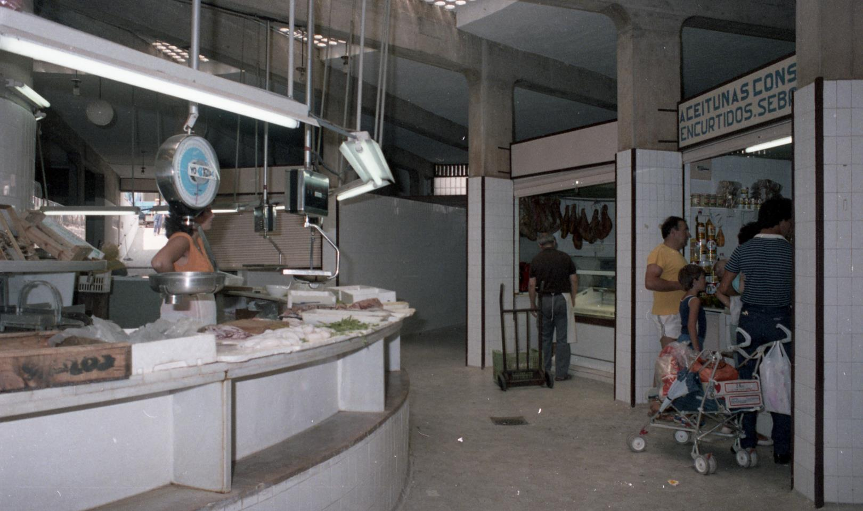
Jornada de formación

Slide 11
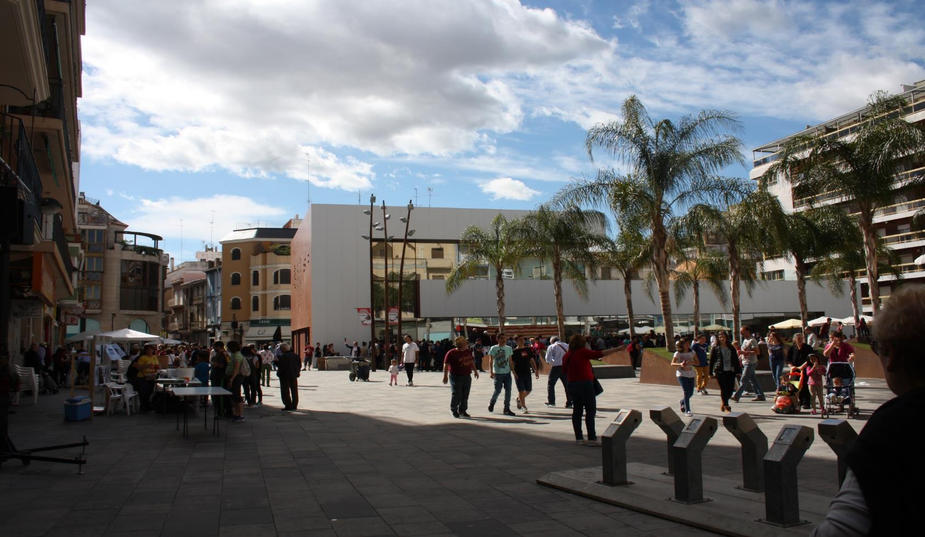
Jornada de formación

Slide 12
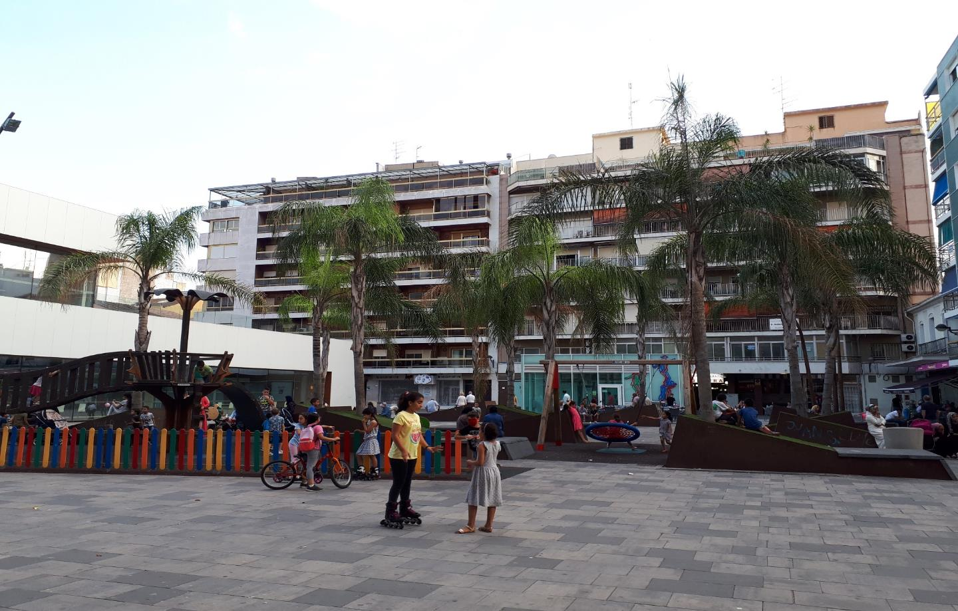
Jornada de formación

Slide 13
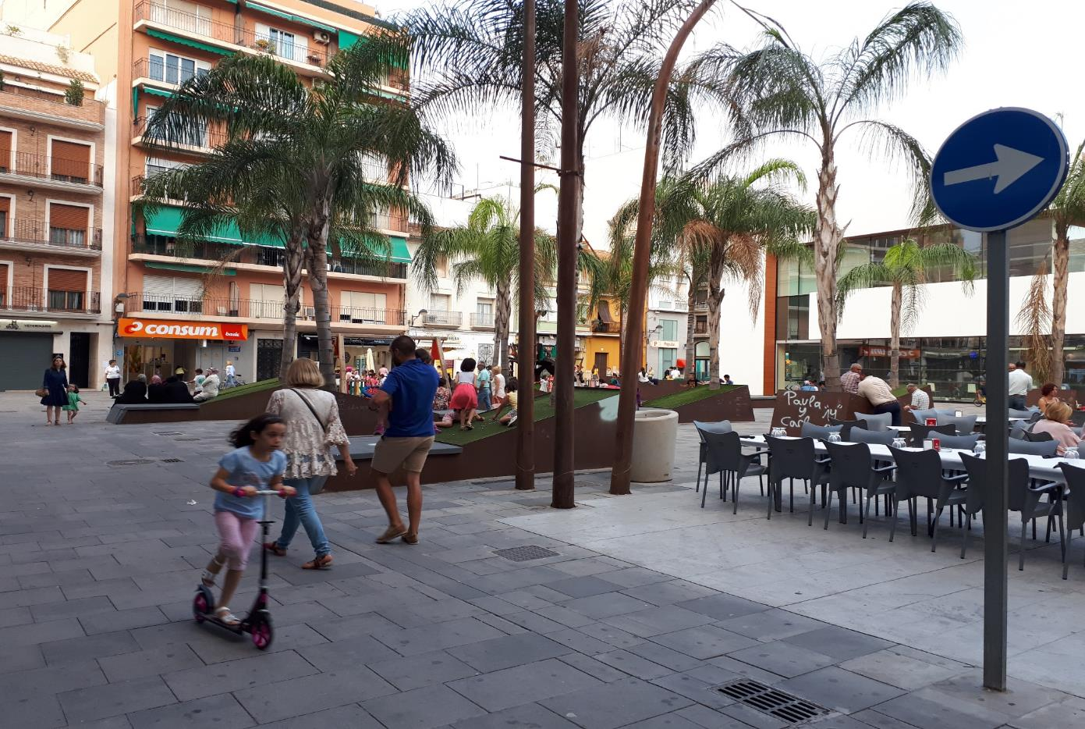
Jornada de formación

Slide 14
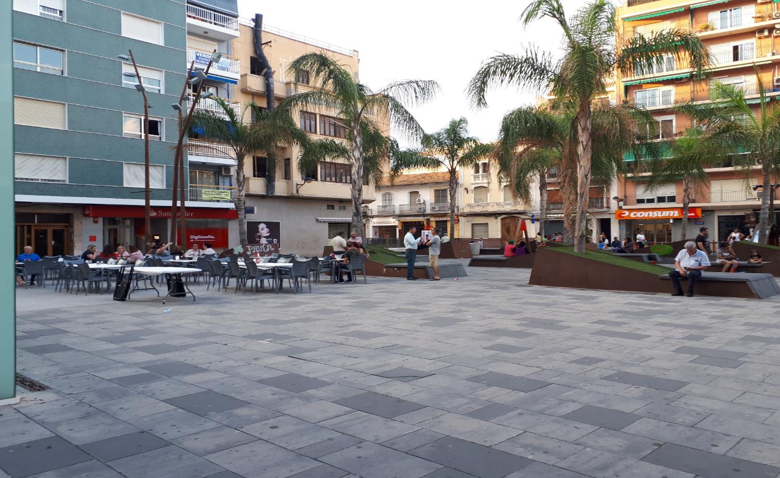
Jornada de formación

Slide 15
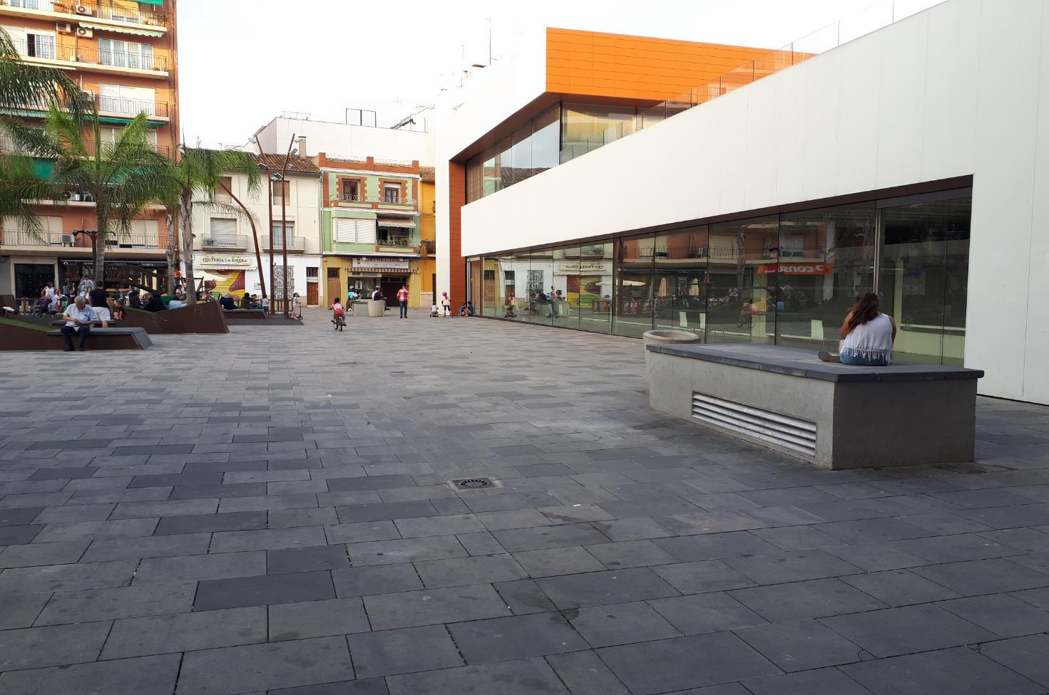
Jornada de formación

Slide 16
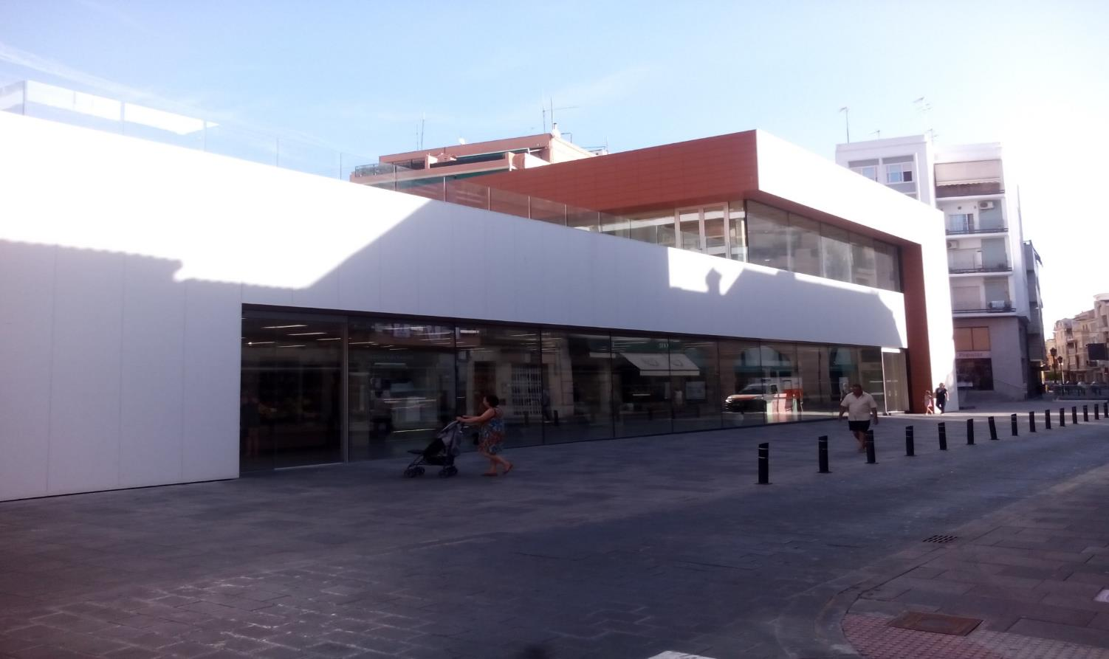
Jornada de formación

Slide 17
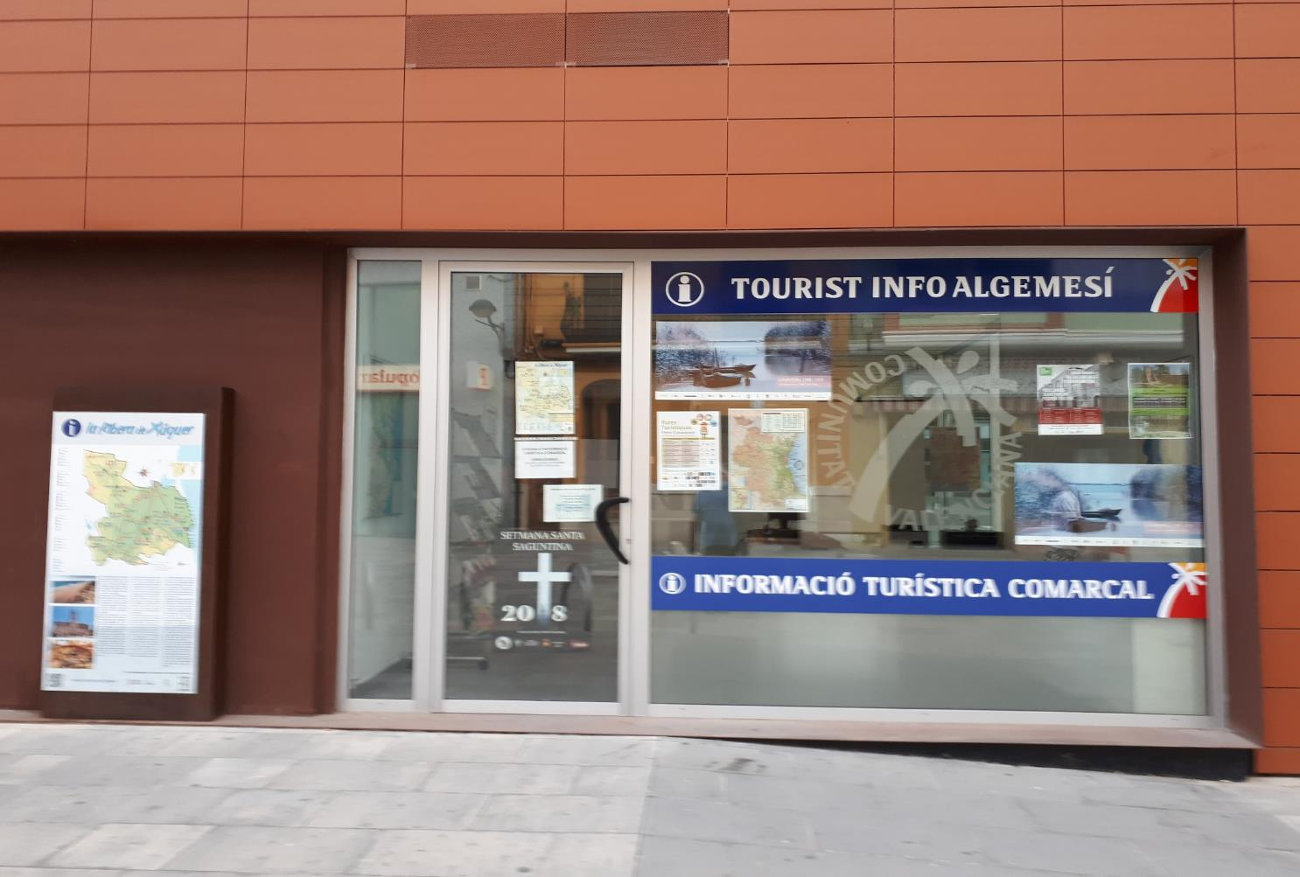
Jornada de formación

Slide 18
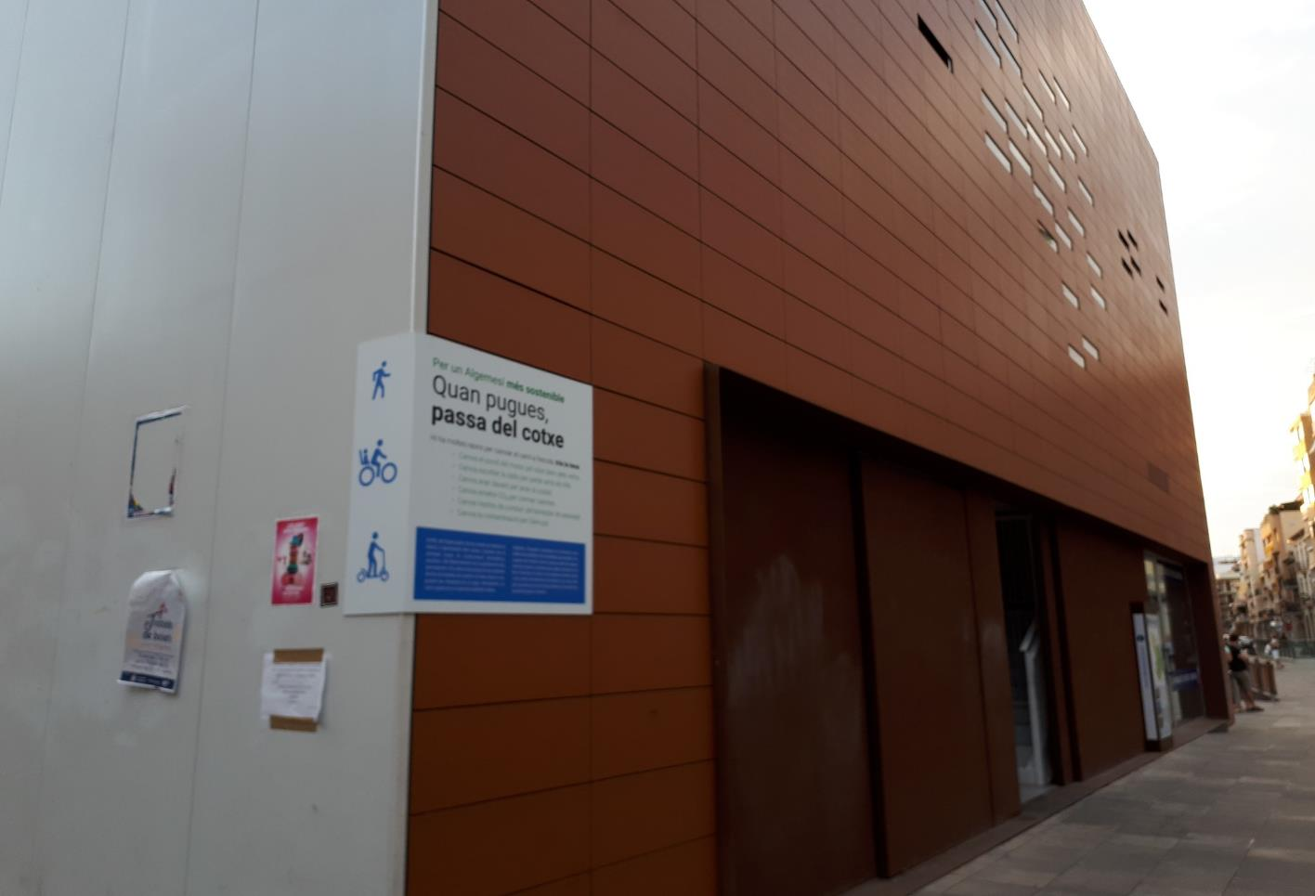
Jornada de formación

Slide 19
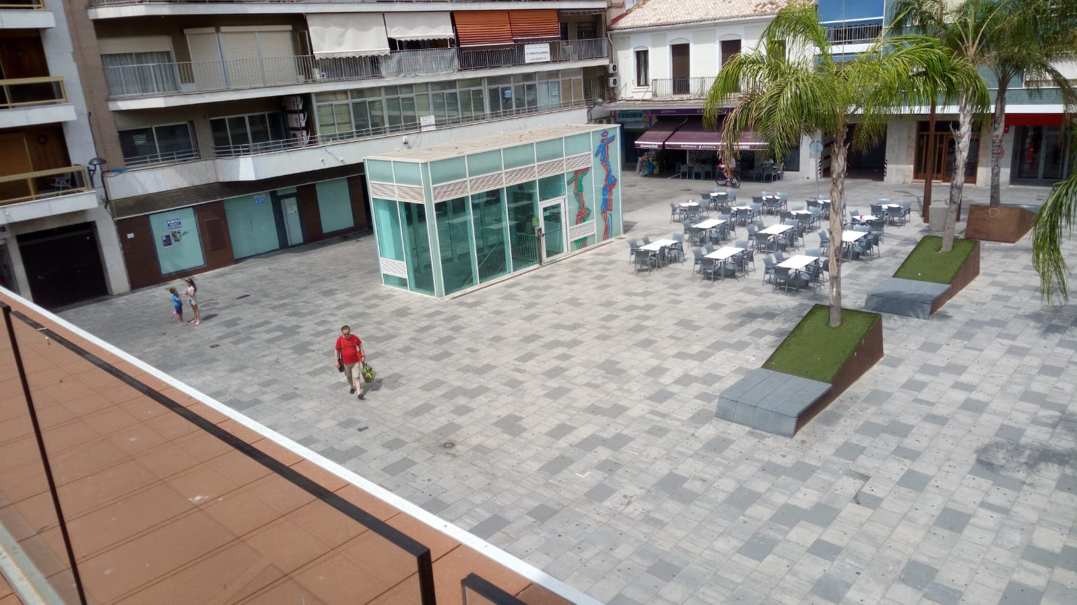
Jornada de formación

Slide 20
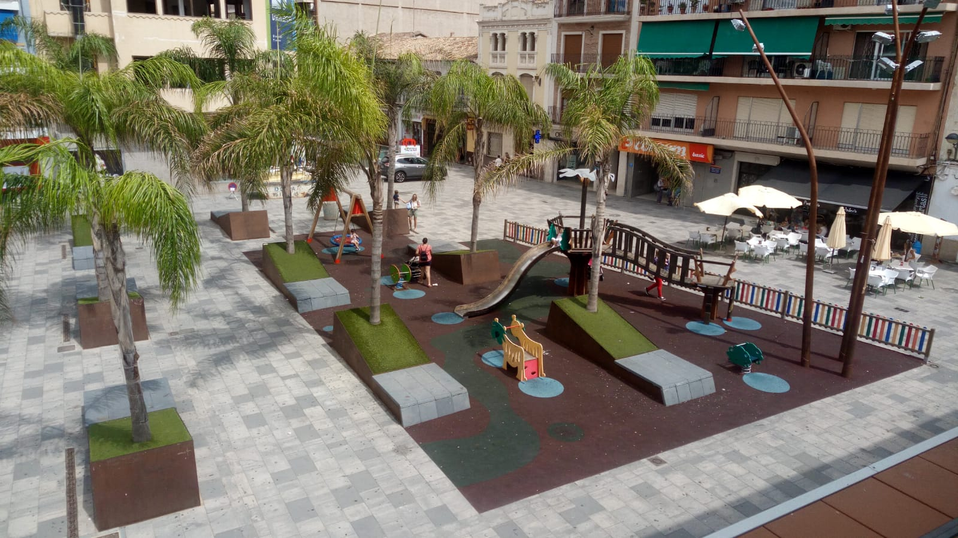
Jornada de formación

Slide 21
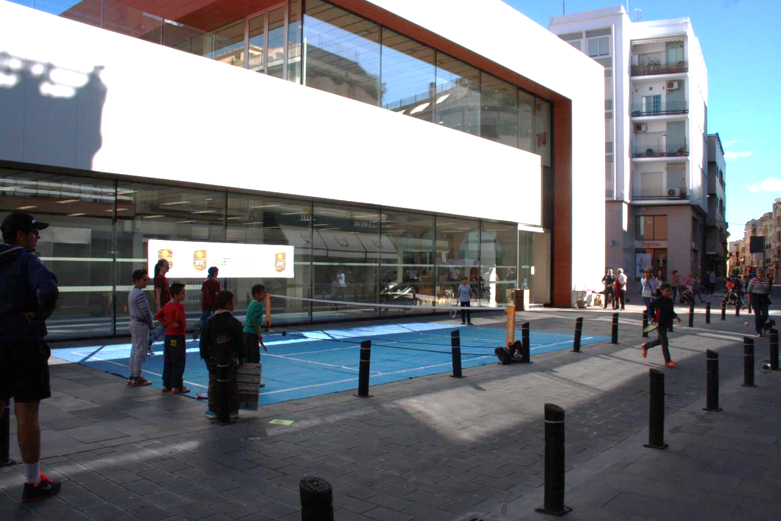
Jornada de formación

Slide 22
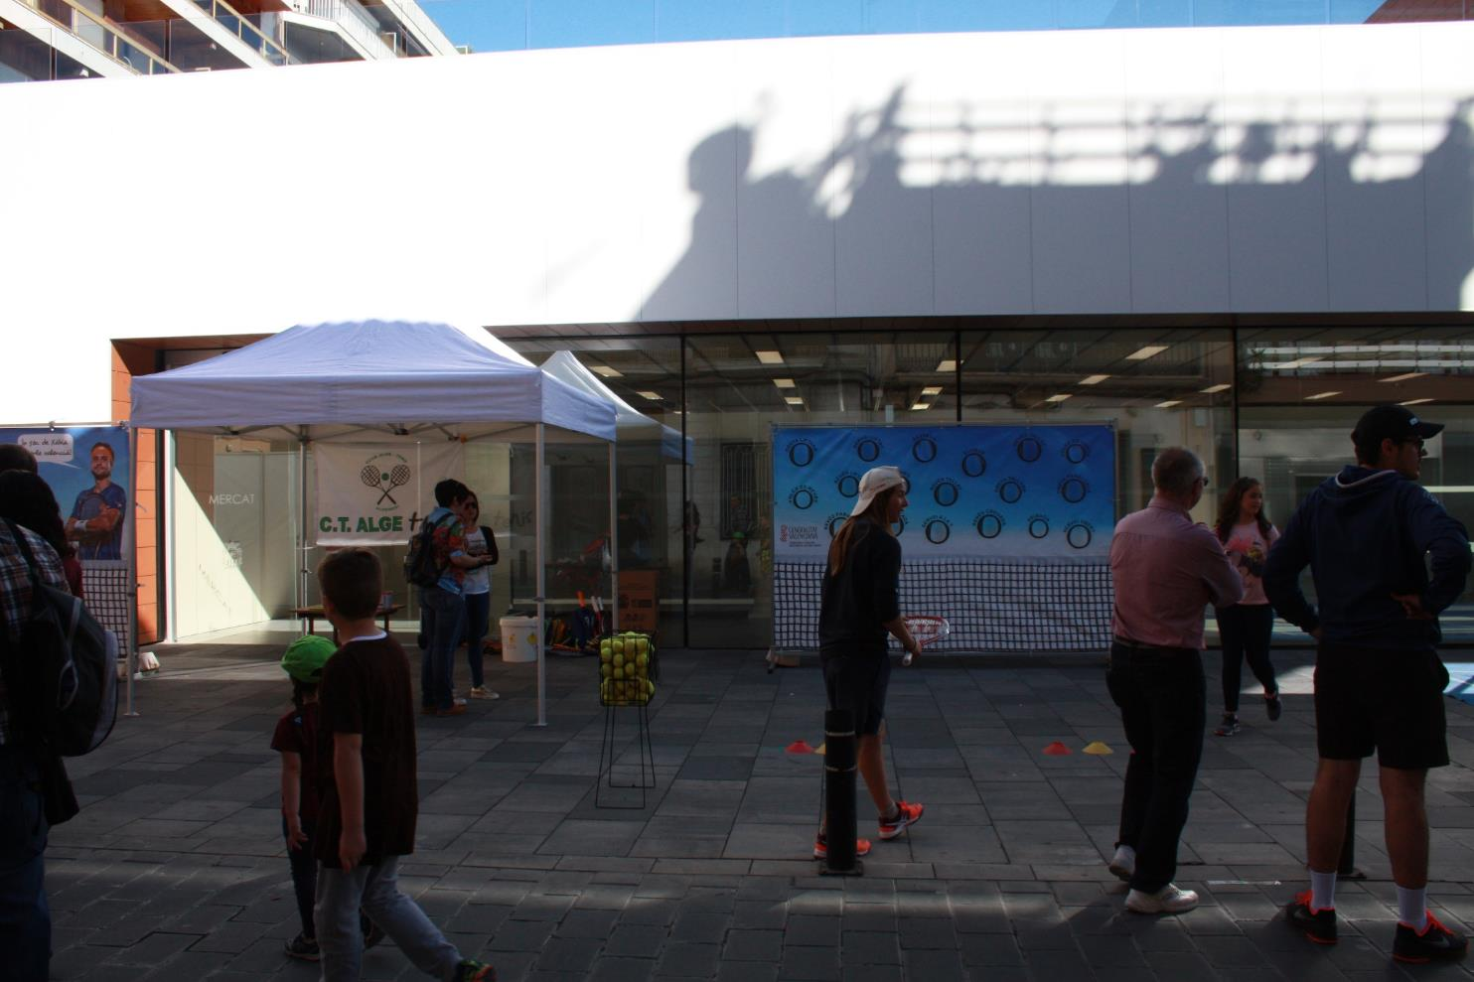
Jornada de formación

Slide 23
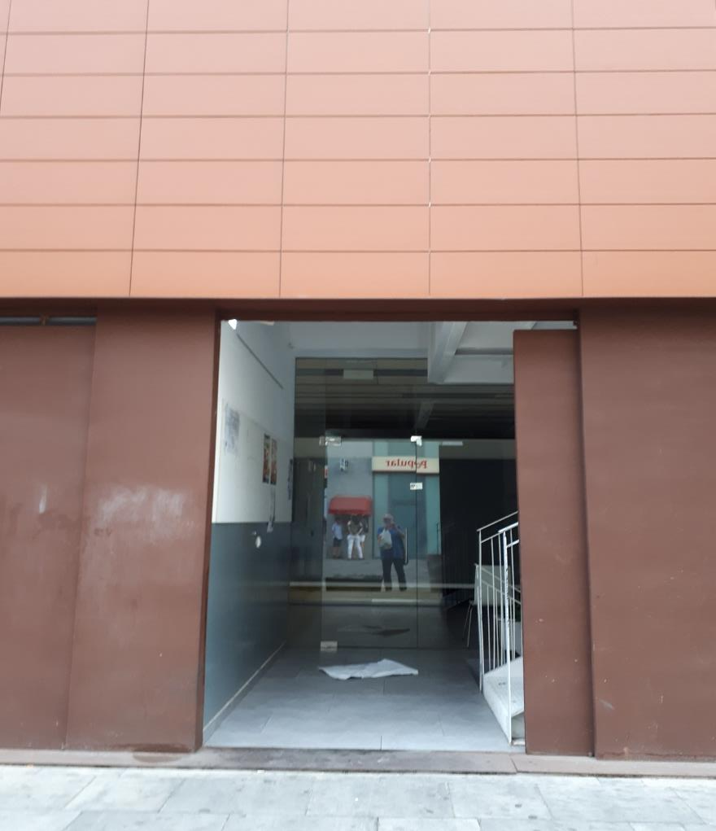
Jornada de formación

Slide 24
Las políticas de Espacios Públicos (EP) tratan de pasar de ciudades: - segregadas (social y espacialmente) a ciudades integradas - de consumidores a ciudades de ciudadanos - hostiles a ciudades amables
Jornada de formación

Slide 25
Queremos que el EP deseado: - sea un lugar de encuentro, de pertenencia a todas las escalas y de expresión de diversidad. - que no sea necesario pagar, comprar o consumir. Que se circule a todas horas. -que sea escenario, no paisaje.
Jornada de formación

Slide 26
Amenazas: - los vecinos instalan “rejas” por doquier. - los municipios “entregan” EP a proyectos privados de urbanización. - el vandalismo arruina esfuerzos.
Jornada de formación

Slide 27
Opciones: - aceptar el proceso como un fenómeno natural. - intervenir: orientar hacia el trabajo participativo con la comunidad. La experiencia demuestra que la implicación de los vecinos en el EP, lo frecuentan i lo cuidan más. Si lo ocupan, será más seguro.
Jornada de formación

Slide 28
Qué hacer? 1- fortalecer el EP como escenario cotidiano (animación apropiación seguridad) 2- involucrar a la ciudadanía en la gestión (desde el diseño, diversidad y heterogeneidad), en la construcción y animación. 3- articular actores, acciones y recursos (liderazgo municipal, motivación, diversidad).
Jornada de formación

Slide 29
Límites y barreras: - algunas materias demandan competencia técnica. - razones de eficiencia (parquímetros, semáforos). Son problemas que trascienden de opiniones personales. - temor a quedar erosionado o levantar expectativas no realistas. - procesos altamente consumidores de tiempo y recursos.
Jornada de formación

Slide 30
Principios de la participación ciudadana en la gestión de los EP: - proactividad - inclusión - responsabilidad - flexibilidad - pertinencia - acceso - trasparencia - oportunidad
Jornada de formación

Slide 31
Decàlogo para una buena gestión participativa de EP: 1- no saltarse etapas 2- concebirlos como escenarios, no como paisajes 3- Promover la animación 4- invertir en capital socia (para la conservación) 5- fortalecer la municipalidad 6- difundir las herramientas 7- invitar al sector privado 8- articular actores 9-aprender de las experiencias exitosas 10- actuar ahora
Jornada de formación

Slide 32
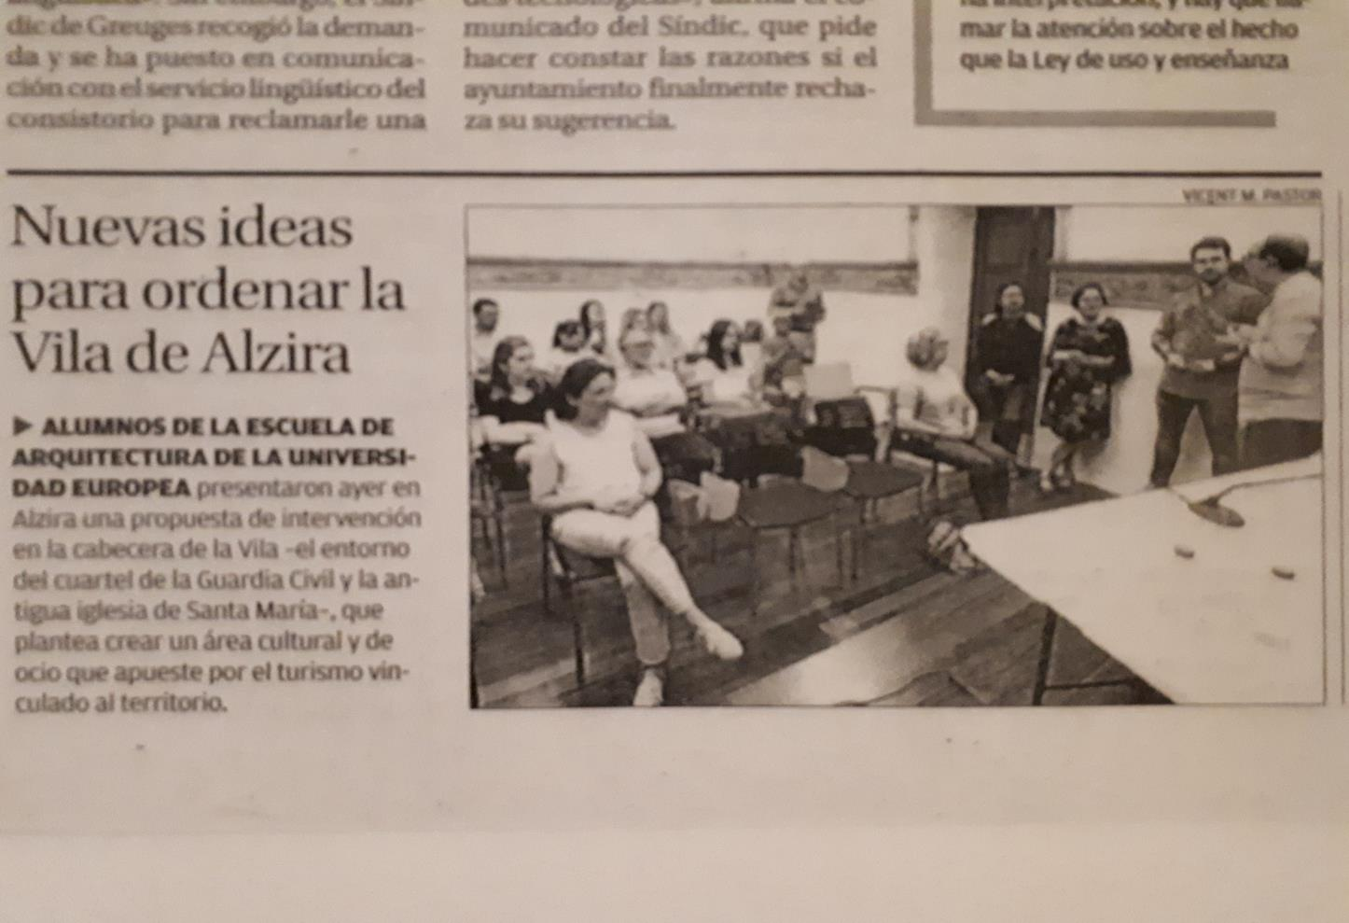
Jornada de formación

Slide 33
Espacio público y comercio: - el comercio (junto con criterios geográficos y defensivos) fue uno de los motivos de los asentamientos humanos. - los pequeños puestos de venta en calles y plazas producen actividad social. - el comercio es una actividad que da sentido al EP, dado que: a. promueve a movilidad urbana b. la percepción social la considera cuna actividad netamente pública.
Jornada de formación

Slide 34
Percepción actual del EP: - ya no es un lugar de intercambio social, sino un lugar amenazante. - como respuesta a estas amenazas encontramos el automóvil y el centro comercial y de ocio. Flujo: casa-automovil-trabajo-automovil-centro comercial-automovil-casa. - como resultado tenemos una despersonalización: pasamos de ser ciudadanos a ser consumidores/contribuyentes.
Jornada de formación

Slide 35
Centros comerciales - se desvinculan del entorno, lo eliminan y lo desintegran. - no responden a un contexto comercial. - estética despersonalizada. Provocan antiurbanidad. - se relacionan con flujos de movilidad rodados. - En muchos países es considerado como el EP más relevante.
Jornada de formación

Slide 36
El comercio y la estética urbana - los umbrales de transición entre lo público (espacio urbano) y lo privado, suelen ser las zonas más activas de las calles y plazas. - También funcionan los espacios porticados tradicionales, que generan esos espacios de transición. - privatizar el EP mediante actividades comerciales implica cambiar usos y estética, con el objetivo de convertir al ciudadano en consumidor. - Resulta esencial una correcta dimensión del comercio en el espacio público.
Jornada de formación

Slide 37
Conclusión: - las oportunidades comerciales de la ciudad no son inagotables, por lo que se requiere una gestión sostenible. - los tradicionales mercado públicos techados y estables, los bajos comerciales de los centros urbanos o los mercadillos sobre el EP, forman parte de nuestra cultura y se integran dentro del modelo urbano compacto. - todo aprovechamiento urbano mercantil del espacio público debe respeta el acervo ciudadano (estética, cultura, historia…) - La reciente crisis mundial ha afectado de lleno al triunfante modelo de los Centros Comerciales. Vuelve a aparecer una sensibilidad urbana en el diseño de espacios comerciales, más integrados en el entorno, considerando ciudadanos, no consumidores, y considerando el espacio urbano como EP, no como espacio de consumo.
Jornada de formación

